Slide 1



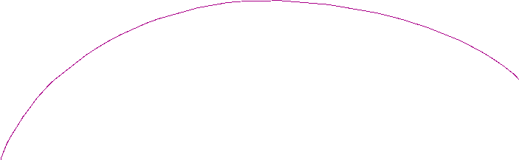






Marktgleichgewichte

Slide 2



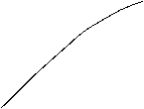

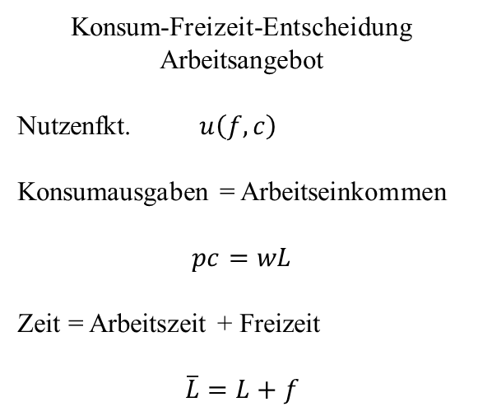


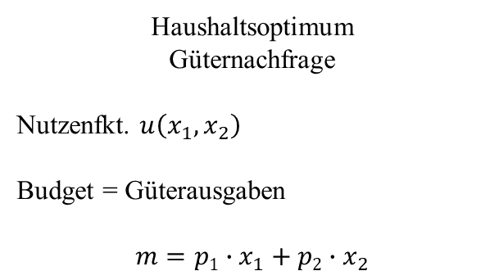
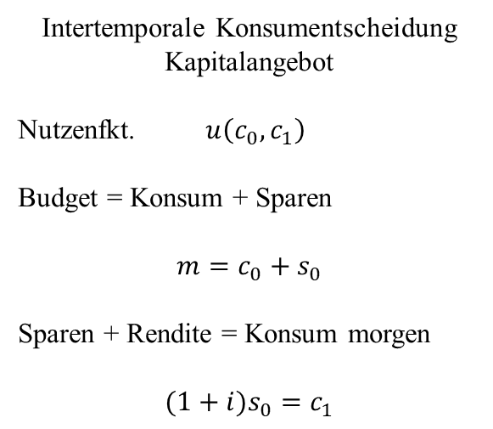
Konsum-Freizeit-Entscheidung
Arbeitsangebot
Nutzenfkt. $u\left(f,c\right)$
Konsumausgaben = Arbeitseinkommen
$$pc=wL$$
Zeit = Arbeitszeit + Freizeit
$$\overline{L}=L+f$$
Intertemporale Konsumentscheidung
Kapitalangebot
Nutzenfkt. $u\left(c_{0},c_{1}\right)$
Budget = Konsum + Sparen
$$m=c_{0}+s_{0}$$
Sparen + Rendite = Konsum morgen
$$(1+i)s_{0}=c_{1}$$
Haushaltsoptimum
Güternachfrage
Nutzenfkt. $u\left(x_{1},x_{2}\right)$
Budget = Güterausgaben
$$m=p1{∙x}_{1}+ p2∙x_{2}$$

Slide 3

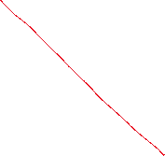







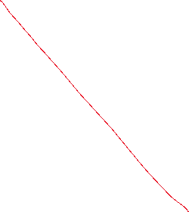
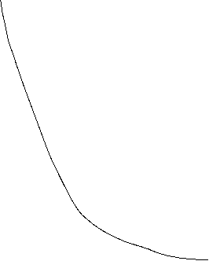
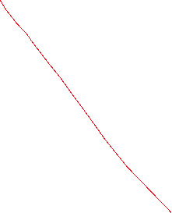



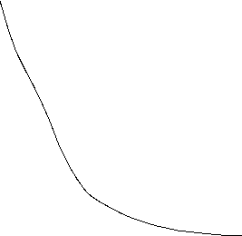


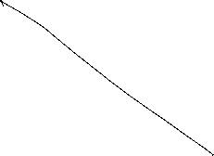




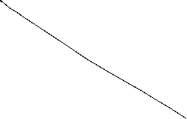
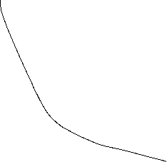
Konsum-Freizeit-Entscheidung
Intertemporale Konsumentscheidung
Haushaltsoptimum
c
$$c_{1}$$
$$x_{2}$$
f
$$c_{0}$$
$$x_{1}$$

Slide 4



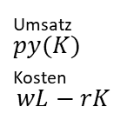


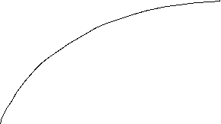
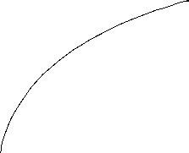

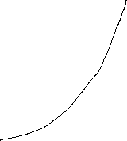



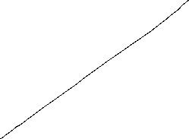





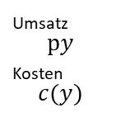
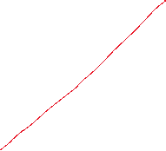



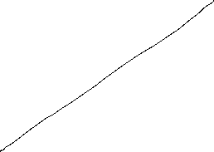
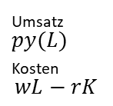



Arbeitsnachfrage
Kapitalnachfrage
Güterangebot
$$π\left(L\right)=py\left(L\right)−wL−iK$$
$$π\left(K\right)=py\left(K\right)−wL−iK$$
$$π\left(y\right)=py−c(y)$$
_{Umsatz} $py(L)$
_{Kosten}
$$wL−rK$$
_{Umsatz} $py(K)$
_{Kosten}
$$wL−rK$$
_{Umsatz}
$$py$$
_{Kosten}
$$c(y)$$
L
K
$$y$$

Slide 5

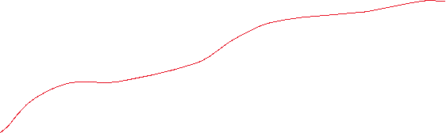
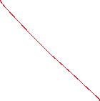

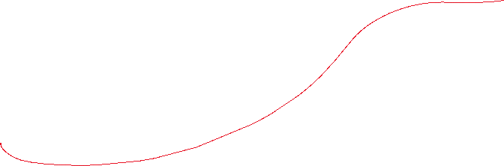
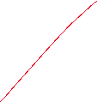


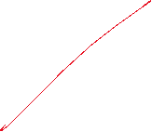



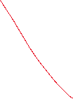

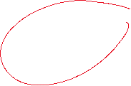

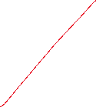
Arbeitsmarkt
Kapitalmarkt
Gütermarkt
w
_{i}
p
L
K
y

